Slide 1
Műanyagok világa
- a poliuretán (PUR) -

Slide 2
Polimerizáció
Láncpolimerizáció
pl. PE, PP, PS, PVC, PTFE
Polikondenzáció
pl. poliészterek (PET), poliamidok (nylon)
Poliaddíció
pl. poliuretánok, polikarbamidok
2014.11.18.
Bevkémtan nanotanítás - pL
2

Slide 3
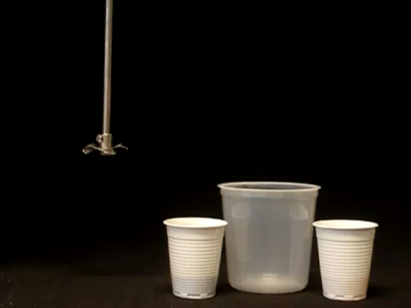
Előállítás
Többértékű alkohol
Többértékű izocianát
Víz
Adalékanyagok

Slide 4
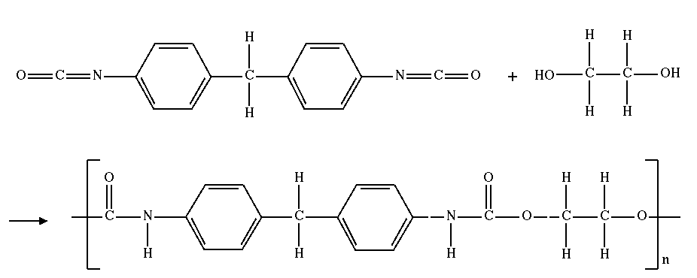
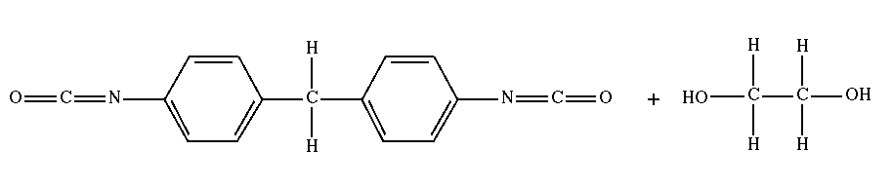
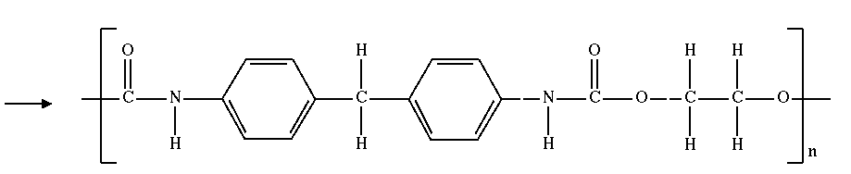
Poliaddíciós reakció
uretán kötés

Slide 5

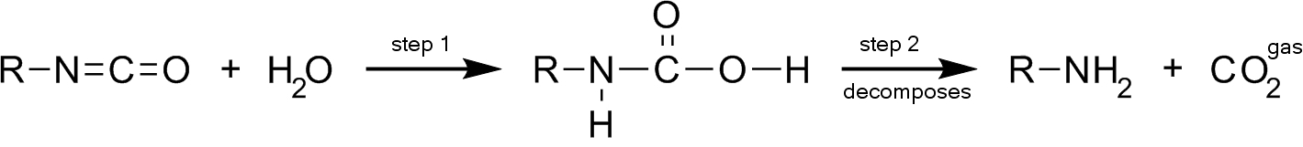
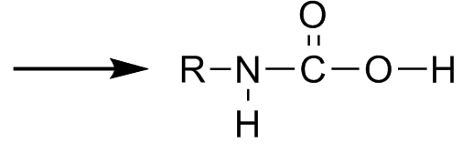
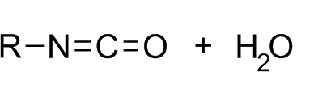

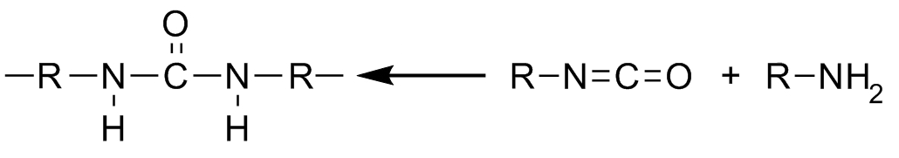
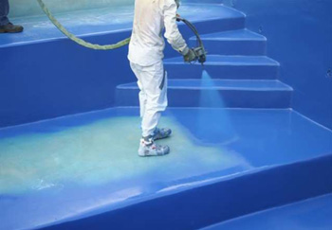
Mellékreakciók
Habképződés
Polikarbamid (lánc)képződés

Slide 6
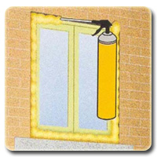
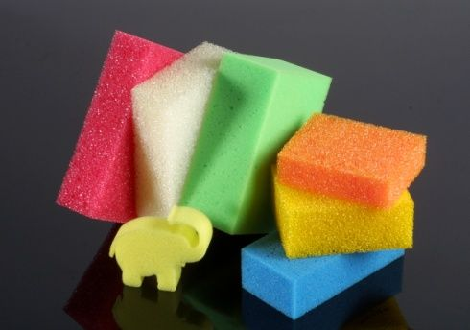
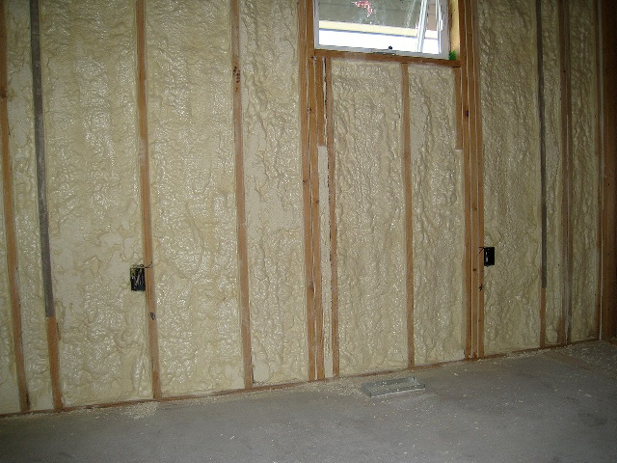

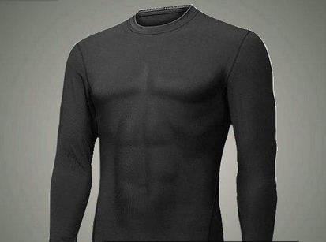
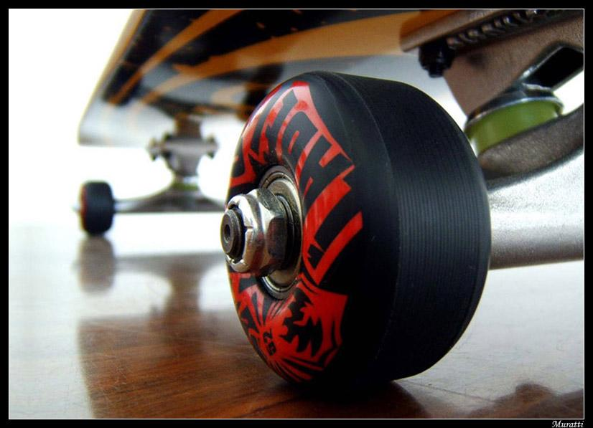
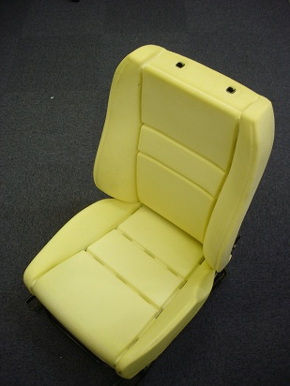
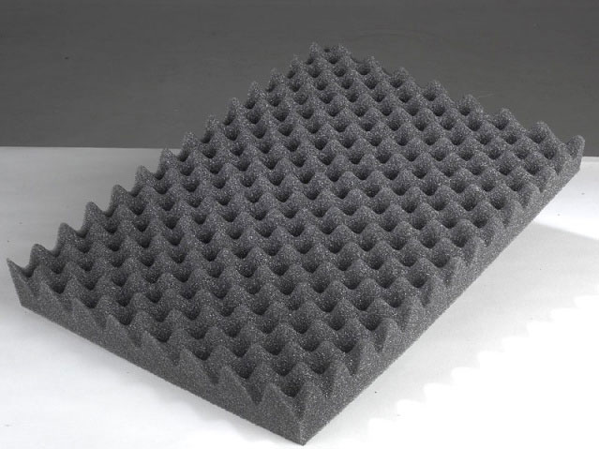
Felhasználás

Slide 7
Köszönöm a figyelmet!

Slide 8
https://drive.google.com/file/d/0BylLQiE2qmDDa2hIczNpSUp0RDREZTlYR1EzaklGcWVQbnJZ/view?usp=sharing

